Slide 1
Limpieza de corrales e instalaciones caprinas
Karen Sandoval Olavarría
Lunes 5 de noviembre

Slide 2
Una correcta limpieza y desinfección de los corrales y pesebres es esencial para la prevención de enfermedades.
Uno de los principales foco de infección y transmisión de enfermedades es el corral.

Slide 3
En la higiene del corral se pueden manejar 2 conceptos: limpieza y desinfección.
La limpieza tiene que ver con la acción de retirar el estiércol, quitar o raspar la mugre o el barro, barrer y tirar agua en el piso para que todo se vea limpio.
Y desinfección requiere el uso de un producto que baje la carga de microbiota, es decir, bacterias, virus y hongos.

Slide 4
La limpieza y desinfección de los corrales como parte de un componente de bioseguridad en las explotaciones ganaderas están dirigidas a eliminar o destruir los agentes infecciosos causantes de enfermedades que se encuentran diseminados en el medio ambiente, de esta forma ayudan a la preservación de la salud de los animales y son importantes para el ganadero en la medida que le ayudan a disminuir las pérdidas ocasionadas por la morbilidad y mortalidad de sus animales.

Slide 5
En una instalación caprina se puede contar con diversas partes como son:
Alojamientos: que pueden ser para Hembras (gestantes, secas y lactantes),desarrollo y Reproductoras.
Corral de manejo (actividades que requieran cierto espacio (pesaje, medicación, recorte de pesuñas, vitaminación, desparasitación, diagnóstico de gestación, descorne, castración, aretado, tatuado)
Enfermería (en donde solo se mantendrán animales que requieran aislamiento u observación para evitar posibles infecciones al resto del rebaño)
Área de aislamiento (en donde se tendrán animales externos en cuarentena)
Área de ordeño (sala de ordeño con sus respectivas divisiones tanto para los animales en ordeño como un lugar para los operadores), almacenamiento de leche, bodega de implementos, utensilios para el ordeño y limpieza de los mismos, zona de máquinas y bodega de implementos de la misma.
Área de alimentos (bodegas de granos, concentrados, forrajes, ensilados, maquinaria etc.)
Áreas para procesamiento de productos (quesería, dulcería, empacadora etc.)
Oficinas, Almacenes, Estercolero.

Slide 6
Medidas higiénicas dentro de los corrales
Separar los animales sospechosos o enfermos para evitar el contagio.
Quemar de inmediato y/o enterrar y poner cal viva sobre cadáveres, restos de abortos y restos de intervenciones quirúrgicas (abscesos, trozos de pezuñas, etc.)
En el caso de que se produzcan ingresos de animales se recomienda la cuarentena.

Slide 7
Desarrollo de limpieza y desinfección
Las superficies que se consideran para la aplicación de productos como detergente y desinfectantes pecuarios, prácticamente corresponden a todo aquel lugar donde los animales que se alojaron hayan tenido contacto, en especial en pisos y comederos.
Para la aplicación de detergentes, es importante considerar sobre todo, hacer énfasis en la aplicación en superficies como pisos y paredes, ya que en ellas se encontrará el cúmulo de suciedad, además de brindar el tiempo correspondiente de acción del producto, esto con el fin de lograr que el efecto del mismo sea el adecuado y facilitar así la remoción de dicha suciedad. El tiempo mínimo de contacto debe ser de 10 min.
La desinfección debe ser total, es indispensable tomar en cuenta todas las superficies tanto pisos, como paredes y techos. Así como aplicarla cuando estos lugares se encuentren secos del lavado previo, debido a que el aplicar un desinfectante en una superficie que aún cuenta con presencia de humedad podría generar una dilución mayor a la recomendada y verse afectada la acción del desinfectante.

Slide 8
Pasos a seguir
Retirar la materia orgánica.
Proceder a remojar la superficie a limpiar.
Aplicar el detergente y darle el tiempo de acción recomendado.
Remover el detergente con agua y dejar la superficie a tratar completamente limpia.
Dejar secar para posteriormente aplicar el desinfectante y dejarlo actuar.

Slide 9
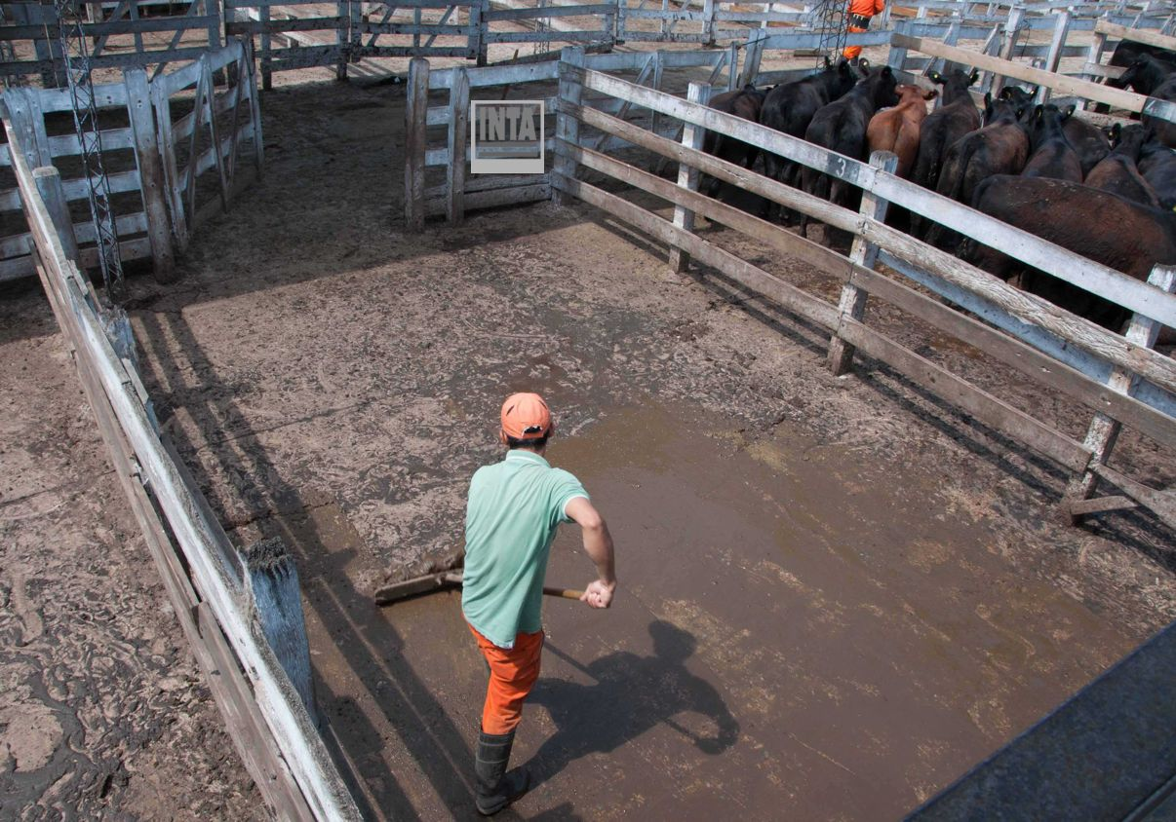
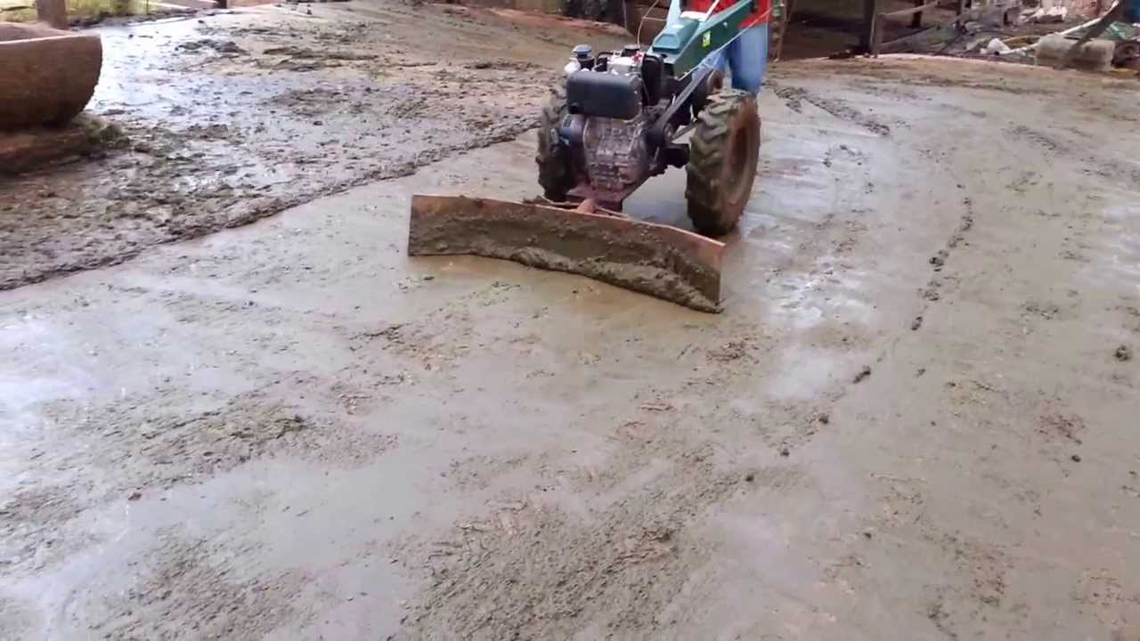

Slide 10
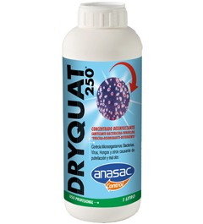
Desinfectante

Slide 11
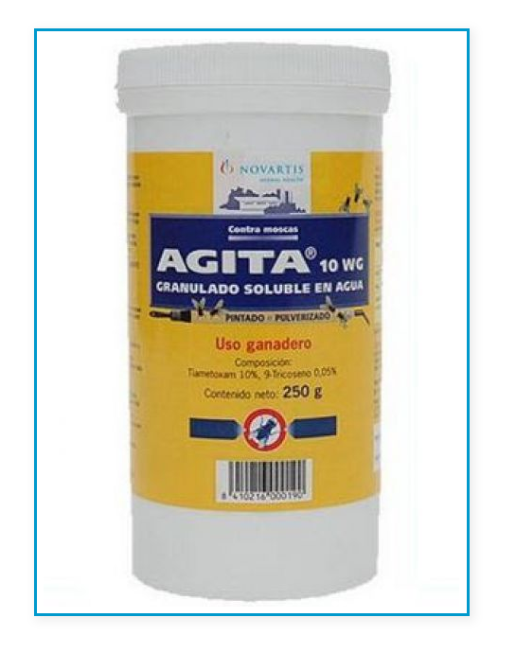
Voladores

Slide 12
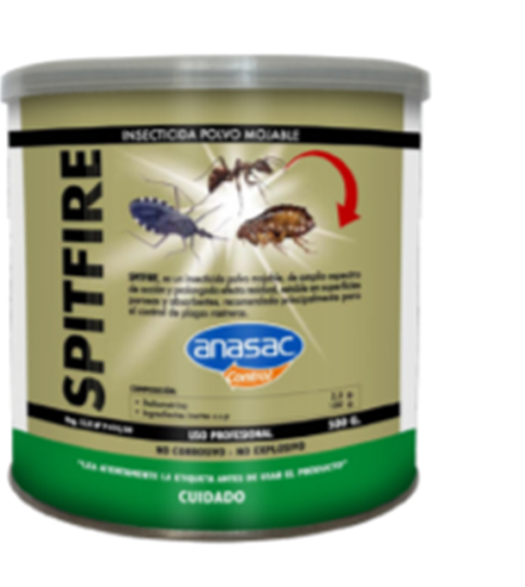
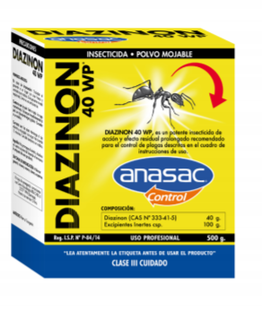
Rastreros

Slide 13
Desinfección de los corrales, utensilios, comederos, recipientes, paredes, cercos, utilizando:
Creolina al 5 %,
Formol al 2 %,
Soda cáustica al 2 %.

Slide 14
Justificación de realizar limpieza y desinfección de los corrales
1. Ayuda a controlar las enfermedades: se reduce la transmisión. Mejora el crecimiento y permite reducir la medicación al reducir la enfermedad.
2. Reduce el uso de antibióticos: ahorro económico.
3. Reduce el riesgo de zoonosis: las zoonosis son infecciones transmitidas de los animales a los humanos, a menudo a través de la carne. (salmonelosis)
4. Mejora la calidad: la limpieza y desinfección es una parte esencia para garantizar la calidad del producto final, un aspecto vital para maximizar las ventas y los ingresos.
5. Los animales crecen mejor: una simple reducción en las enfermedades, ya sean agudas o crónicas, permitirá que los animales crezcan mas rápido y con mas eficiencia.

Slide 15
LA HIGIENE EN EL ORDEÑO
La mayoría de la contaminación de los pezones con patógenos ambientales ocurre fuera de la sala de ordeño. El ambiente en el que viven las cabras esta relacionado con la calidad de leche que producen.
En los corrales al exterior (como es el caso) hay que pasar un rastrillo por el suelo, para soltar los estiércoles y estos no se acumulen, ya que la acumulación excesiva de heces actúa como una fuente de infección con bacterias ambientales.
Al igual, hay que asegurarse de que los corrales tengan un buen drenaje y se debe evitar que se encuentren superpoblados, ya que un numero excesivo de animales es mas difícil mantener un entorno limpio.

Slide 16
El material de la cama y su limpieza, tiene un impacto grande sobre la salud de la ubre, el recuento de células somáticas y la calidad de la leche.
El contacto entre los pezones y las zonas de descanso sucias aumentara la probabilidad de que las bacterias invadan la ubre. Los altos niveles e materia orgánica y la humedad favorecen el crecimiento bacteriano.

Slide 17
Limpieza e higiene de los animales
Es muy importante mantener las cabras limpias para reducir la incidencia de mastitis ambiental.
El grado de higiene de las cabras, especialmente en la parte inferior de las patas traseras y de la ubre, refleja el nivel de limpieza general de la explotación e influye en la calidad de leche.

Slide 18
Rutina de ordeño
1. Llevar a las cabras de los corrales a la sala de ordeño con tranquilidad y con una velocidad contante. Las cabras estresadas defecan mas, por lo que afectan a la higiene en la sala de ordeño.
2. Se recomienda utilizar guantes en el momento del ordeño y lavarlos o cambiarlos cuando se ensucian y desecharlos cuando se rompen.
3. Es necesario limpiar los pezones con agua y secarlos muy bien antes de empezar el ordeño.
4. Presellar los pezones, lo que consiste en sumergir a los pezones antes del ordeño en una solución antiséptica y dejarla actuar al menos 30 segundos. El presellador ayudara a bajar la colonización bacteriana del pezón antes de colocar la maquina de ordeño.

Slide 19
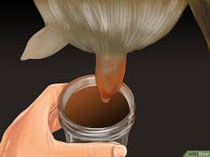

Slide 20
5. Despuntar 2 a 3 chorros de leche sobre una superficie limpia o dentro de una taza de fondo oscuro. El despunte ayuda a eliminar los primeros corros de leche que tienen una concentración mas alta de bacterias, ayuda en la detección temprana de casos de mastitis clínica y en la prevención de contaminación de cabra a cabra. También es un estimulo muy poderoso para la bajada de la leche.
6. Utilizar toallas individuales limpias y secas, de tela o papel, para secar los pezones. NO SE DEBE UASAR UNA MISMA TOALLA O PAPEL PARA SECAR A ,MAS DE UNA CABRA, PARA EVITAR LA CONTAMINACION BACTERIANA.

Slide 21
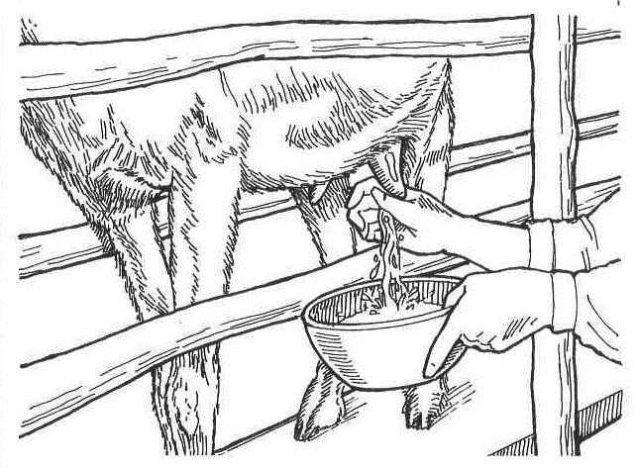

Slide 22
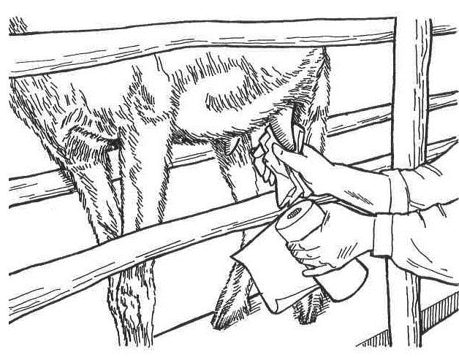

Slide 23
7. Hay que prestar mucha atención a la limpieza de la punta del pezón antes de colocar la maquina de ordeño. Todo lo que esta en la punta del pezón pasa a la leche cuando se colocan las unidades de ordeño.
8. Después del ordeño, los pezones están cubiertos de leche y la leche es ideal para el crecimiento bacteriano. Sellar los pezones después del ordeño minimizar el crecimiento bacteriano.
9. Se recomienda examinar los filtros de leche después de cada ordeño. Filtros con grumos blancos pueden indicar que se esta ordeñando a cabras con mastitis o que las técnicas de despunte son incorrectas o están ausentes.

Slide 24
MANTENIMIENTO DEL SISTEMA DE ORDEÑO
La maquina de ordeño debe funcionar correctamente. Es fundamental establecer un protocolo de mantenimiento preventivo adecuado del sistema de ordeño, ya que la falta de mantenimiento tiene un efecto directo sobre la salud de los pezones, y por lo tanto sobre la higiene de la punta del pezón. Niveles incorrectos de vacío pueden causar lesiones en las puntas del pezón, lo cual permite a bacterias contagiosas y ambientales establecerse y entrar al conducto del pezón causando la mastitis.
Es importante limpiar y desinfectar todos los equipos de ordeño después de cada turno. La leche forma una capa de proteína y grasa que es difícil de limpiar si se deja secar.

Slide 25
Para limpiar las pezoneras hay que usar un detergente alcalino para sacar los depósitos de grasa y proteína, seguido por un lavado con una solución acida para sacar los residuos de minerales y neutralizar los residuos de minerales y neutralizar los residuos básicos del detergente. Se aconseja un enjuague final con un desinfectante.
La mejor defensa contra la mastitis es una higiene estricta antes y después del ordeño. Mantener corrales y camas limpias y secas, seguir una apropiada rutina de ordeño, mantener a las cabras limpias y un sistema de maquinaria limpia y en buen estado ayudara a mantener una buena calidad de leche.
RECORDAR:
SIEMPRE ES MEJOR PREVENIR QUE TRATAR

